Slide 1

Unity Adressable Asset System
介绍、教程和原理讲解

Slide 2
目录
1. 背景
2. 特点
3. 使用流程
4. 代码层加载资源过程

Slide 3
1. 背景
怎么来的？

Slide 4
是什么？
Unity Addressable Asset System是官方推出的资源加载和资源管理的一套解决方案。
它使用异步加载的方式加载资源，提供统一的加载接口，不管资源放在哪个目录，不管资源的依赖有多复杂。

Slide 5
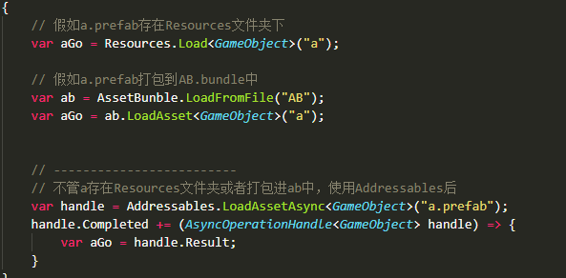
传统的资源管理方式严重将组织、构建、加载Asset的逻辑捆绑在一起

Slide 6
2. 特点
有何用？

Slide 7
快速迭代
依赖管理
内存管理
内容打包
配置文件

Slide 8
3. 使用流程
怎么用？

Slide 9
step1. 安装
到Package Manager安装以下两个package：
Addressables，基本包，本文章使用的版本是1.16.15
Scriptable Build Pipeline package，依赖包

Slide 10
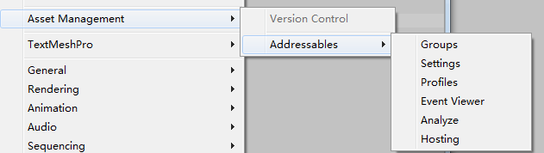
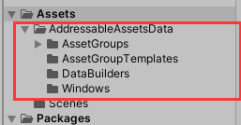
step2. 初始化
Window->Asset Management->Addressables→Groups
Assets/AddressableAssetsData

Slide 11
概念1
Addressable Asset Settings
作为AA系统全局的配置文件，在初始化的时候生成。
重要属性：
Build Remote Catalog： 勾选则生成远程ab的catalog文件，需要配置remote catalog文件的build path和load path。
Build and Play Mode Scripts
Use Asset Database （fastest）：加载源文件模式。
Simulate Groups（Advanced）：模拟组模式，不打ab，但可以模拟接近加载ab的性能情况。
Use Existing Build：使用构建好的ab加载，需要提前构建好ab。
Default Build Script：默认的构建脚本。

Slide 12
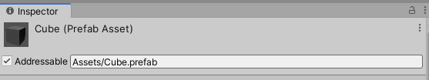
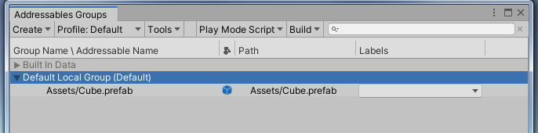
step3. 标记可寻址
方式一：通过Inspector。
方式二.：拖动Asset进group。

Slide 13
概念2
Group
group定义一组在构建时可处理的Addressable Asset集合。
默认有两个group，如上图：
Built In Data。内置的group，包含Resources文件夹，这个group不支持修改。
Default Local Group。在Inspector标记Addresables的Asset会默认添加进这里，支持修改，包括改名和添加Schema。

Slide 14
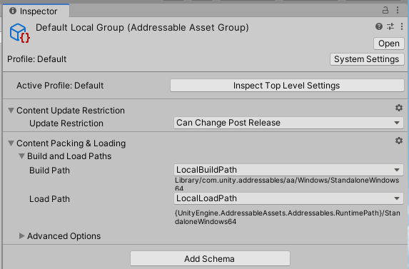
概念3
Group Schema
group schema定义一组分配给group在构建使用的数据，可视为配置数据，决定group中Asset如何打包、打包粒度等等。

Slide 15
三种Schema：
Content Updage Restriction:主要决定ab可不可以更改
Content Packing & Loading:决定打包方式和加载的配置，包括构建目录、压缩、打包模式等等
Resources and Build In Scenes:是否将Resources和Build Setting Scenes包含进来打包

Slide 16
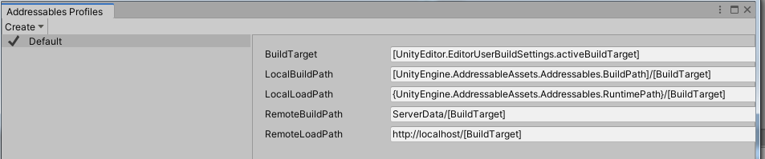
工具1：Profiles
这个是AA系统用来管理一组组变量的解决方案。
从变量的值中发现有两种符号：[]和{}。
[]：定义编辑时的变量。比如UnityEditor.EditorUserBuildSettings.activeBuildTarget，在编辑时就可以得到的值。
{}：定义运行时的变量。比如UnityEngine.AddressableAssets.Addressables.RuntimePath，在运行时才知道值。

Slide 17
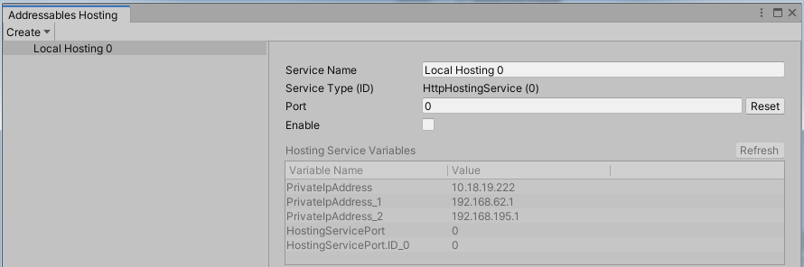
工具2：Hosting Services
AA系统提供本地资源服务器，模拟远程资源加载。快迭代速度，不需要另外写一套远程资源下载加载代码。

Slide 18
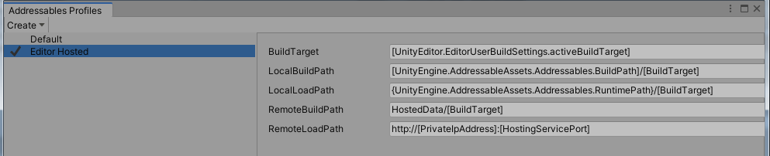
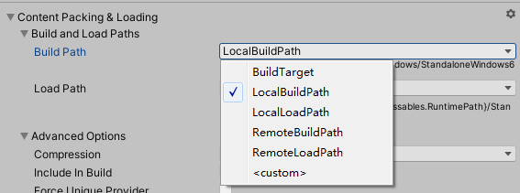
step4. 配置远程打包路径
并在需要在AddressableAssetSettings上开启构建远程catelog
选用Editor Hosted Profile，选择build path 和 load path

Slide 19
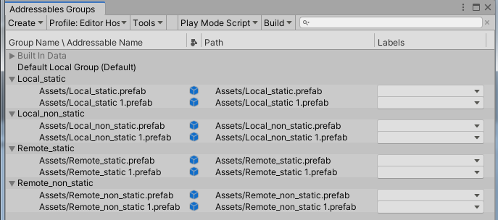
step5. 打包
远程和本地
静态和非静态（can change post release为非静态）
两两结合可以分为四个组，每个组下各包含两个资源：

Slide 20
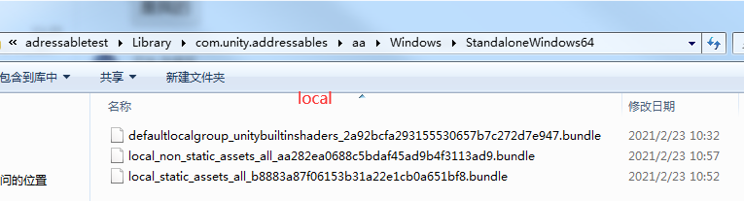
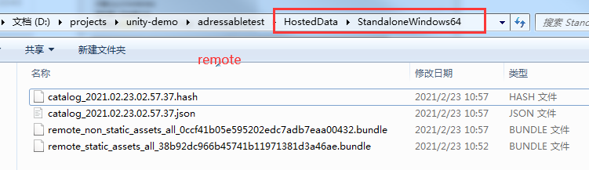
点击Addressables Groups菜单栏build-》new build-》default build script，开始构建。

Slide 21
概念4
catalog.json文件
记录了address到资源的映射关系，用于定位资源和决定如何加载资源（where和how），每当资源发生变动后构建完成时，catalog文件重新生成。

Slide 22
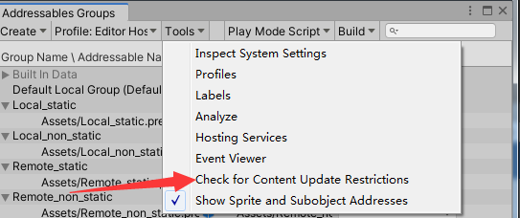
step6. 更新
检查更新
addressables_content_state.bin文件
使用过BuildPipeline构建ab都知道有个manifest文件记录资源间依赖关系，AA系统会将资源间依赖关系记录进这个bin文件，作为对比找出更改的资源。

Slide 23
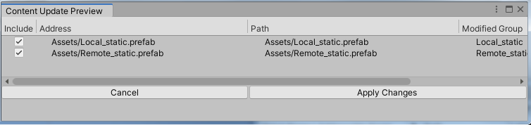
更改结果
为什么两个资源都来自静态组？
unity推荐打包内容分两种类型：
can change post release：期望更新的动态内容。一般打成小包，以控制精准更新，减少包中其他没有更新的资源的不必要更新。
cannot change post release：不期望更新的静态内容。一般打到一个很少更新的大包中。

Slide 24
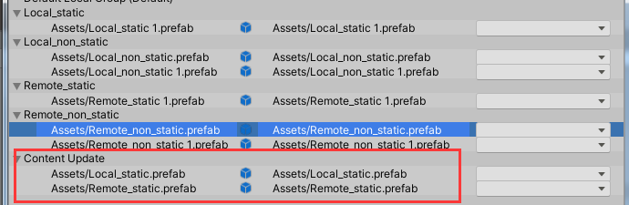
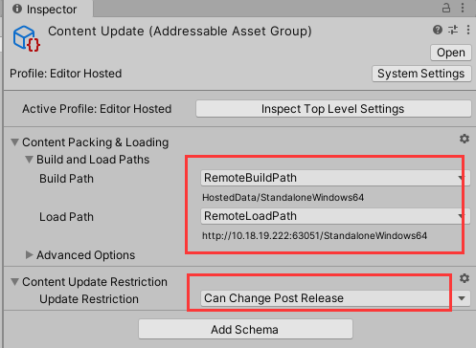
static组中更改的资源会移动到一个新组content update group：
content update group属于remote non static组

Slide 25
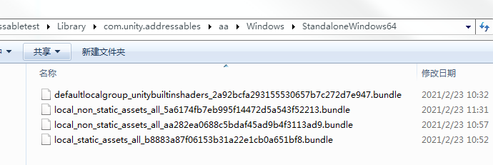
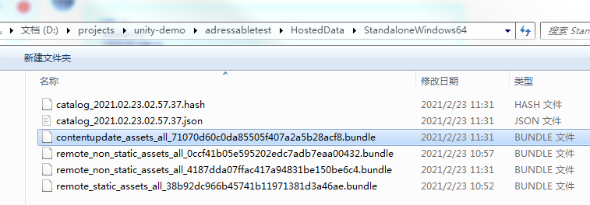
点击build-》update a previous build，选择刚才的bin文件，增量更新

Slide 26
对比发现：
catalog json和hash文件会更新，被重写。
静态组资源bundle并不会被重写更改或者重生生成，静态组中更改的资源会被移动进content update group重新打包到remote目录。
非静态资源组的bundle包虽然不会被重写，但是会被重新生成，hash值也会更新。
旧的非静态资源组bundle会在catalog文件中失去连接和记录，成为无效资源（这个无效资源会保留在用户设备上成为垃圾资源，应该要有个机制及时清理）。

Slide 27
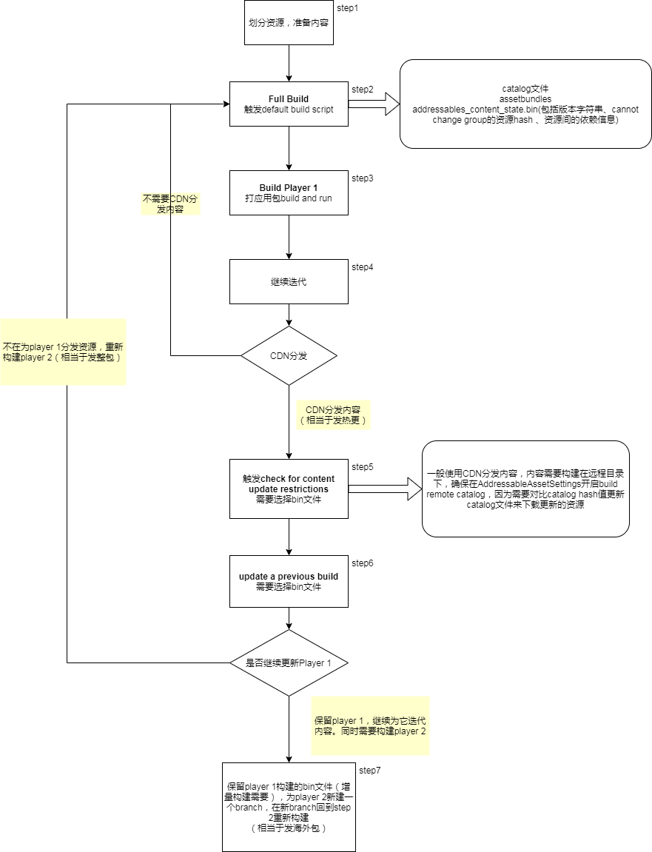
用一张图来阐述官方推荐的AA系统资源更新生命周期：

Slide 28
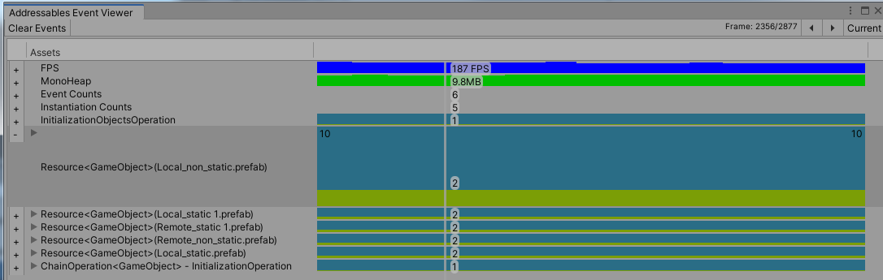
工具3：memory management
AA系统通过Addressables API来管理资源的引用计数，提供Event Viewer工具监测资源对象被引用和内存占用情况。
play mode script选择use existing build
通过tools-》Event Viewer打开面板：

Slide 29
FPS: 帧率
MonoHeap：内存占用
Event Count：每帧事件数
Instantiation Counts：通过Addressables.InstantiateAsync实例化的资源
Resource Request：每个资源的引用计数

Slide 30
4. 代码层加载资源过程
怎么实现的？

Slide 31
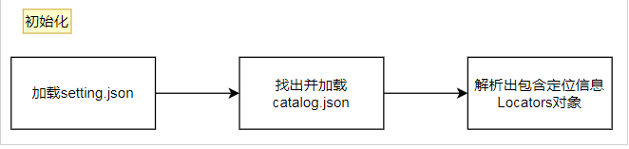
第一步初始化，加载catalog文件，解析出资源定位信息。

Slide 32
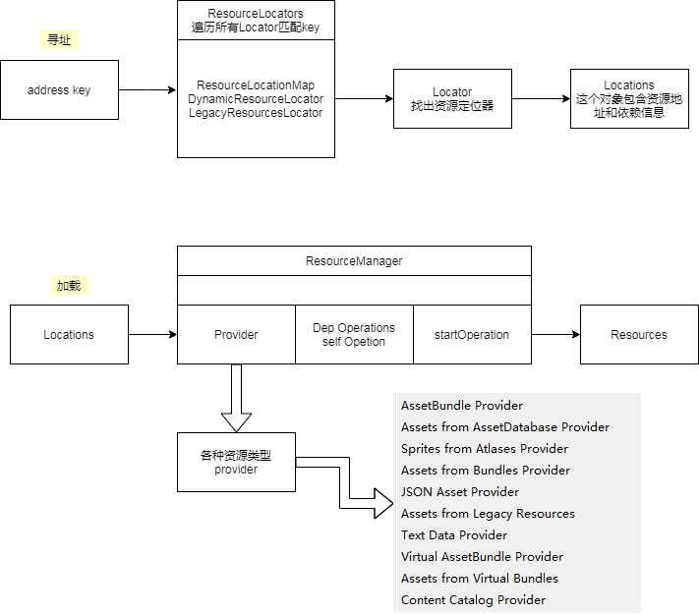
加载资源过程简单来说就两步：寻址和加载。

Slide 33
结束
感谢观听！

